Slide 1


ბიზნესის, კომპიუტინგის და სოციალურ მეცნიერებათა სკოლა
დარჩით სახლში!
კომპიუტერული მეცნიერების მიმართულება

Slide 2
პროგრამული უზრუნველყოფის ინჟინერიის საფუძვლები
კვირა 3
დარჩით სახლში!
პაატა გოგიშვილი
ინფორმატიკის დოქტორი
ასოცირებული პროფესორი
2022 წლის 10 ოქტომბერი

Slide 3
პროგრამული უზრუნველყოფის მოთხოვნების ანალიზი
და
სპეციფიკაცია
დარჩით სახლში!

Slide 4
პროგრამული უზრუნველყოფის მოთხოვნები
სტანდარტი, კონტრაქტი, სპეციფიკაცია ან სხვა ფორმალიზებული დოკუმენტი, სადაც მოცემულია:
პირობები და შესაძლებლობების ჩამონათვალი, რაც აუცილებელია და საკმარისი პროგრამისტისთვის მოცემული მიზნის მისაღწევად
პირობები რომელსაც უნდა აკმაყოფილებდეს პროგრამული უზრუნველყოფა. შესაძლებლობები რომლებიც უნდა ჰქონდეს პროგრამულ უზრუნველყოფას.
დარჩით სახლში!

Slide 5
პროგრამული უზრუნველყოფის მოთხოვნები
პროგრამული უზრუნველყოფის მოთხოვნების სპეციფიკაცია
Software Requirements Specification (SRS)
მკაცრად ფორმალიზებული დოკუმენტი, სადაც არის აღწერილი მოთხოვნები.
დარჩით სახლში!

Slide 6
პროგრამული უზრუნველყოფის მოთხოვნები
კლიენტმა (დამკვეთმა) ყოველთვის ზუსტად არ იცის პროგრამული უზრუნველყოფის პროცესის დეტალები.
პროგრამისტმა შეიძლება არ იცოდეს დაკვეთის საგნობრივი სფერო.
აქედან გამომდინარე, კლიენტსა და პროგრამისტებს შორის არის ერთგვარი დისტანცია.
დარჩით სახლში!

Slide 7
პროგრამული უზრუნველყოფის მოთხოვნები
პროგრამულ უზრუნველყოფის მოთხოვნების სპეციფიკაცია (SRS) წარმოადგენს დოკუმენტს რომელიც შეიძლება გაფორმდეს კონტრაქტის სახით კლიენტსა და დეველოპერულ კომპანიას შორის.
მომავალში, როცა დასრულდება პროგრამული უზრუნველყოფის შემუშავების პროცესი, გაფორმებული ხელშეკრულება, ანუ სპეციფიკაცია, შეიძლება გამოყენებული იქნას მიღებული პროდუქტის შემოწმების (verification) საშუალება.
დარჩით სახლში!

Slide 8
პროგრამული უზრუნველყოფის მოთხოვნები
არასწორად შედგენილი სპეციფიკაცია შეიძლება გახდეს გაუგებრობის მიზეზი შექმნილი პროგრამული უზრუნველყოფის კლიენტისთვის ჩაბარების პროცესში. სხვა სიტყვებით რომ ვთქვათ, ცუდი სპეციფიკაცია უხარისხო პროდუქტის მიღების რისკებს ზრდის.
სწორად შექმნილი სპეციფიკაცია ზუსტ მიზანს უსახავს პროგრამისტებს, რაც ოპტიმალურს ხდის პროგრამული უზრუნველყოფის შექმნის დროსა და ფასს.
დარჩით სახლში!

Slide 9
პროგრამული უზრუნველყოფის მოთხოვნები
დარჩით სახლში!
პროგრამული უზრუნველყოფის მოთხოვნების დადგენის პროცესი არ არის წრფივი პროცესი და რამდენიმე იტერაციისგან შეიძლება შედგებოდეს.

Slide 10
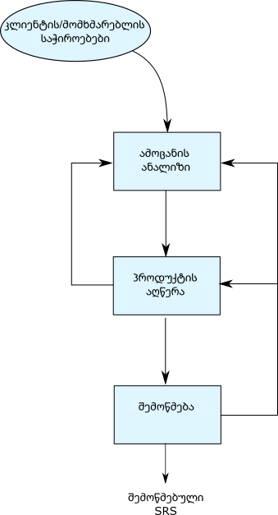
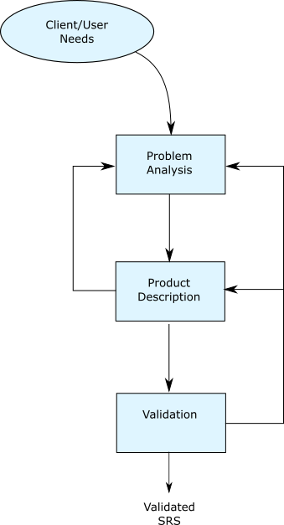
დარჩით სახლში!

Slide 11
პროგრამული უზრუნველყოფის მოთხოვნები
პროგრამული უზრუნველყოფის მოთხოვნების კარგი სპეციფიკაცია (SRS) უნდა იყოს:
სწორი (Correct)
სრული (Complete)
ცალსახა (Unambiguous)
გადამოწმებადი (Verifiable)
თავსებადი (Consistent)
პრიორიტეტებად დალაგებული (Ranked for importance)
დარჩით სახლში!

Slide 12
პროგრამული უზრუნველყოფის მოთხოვნები
სპეციფიკაციის კომპონენტები
დარჩით სახლში!
ფუნქციონალობა
მოთხოვნები წარმადობის შესახებ
დიზაინის მოთხოვნები და შეზღუდვები
გარე ინტერფეისები

Slide 13
პროგრამული უზრუნველყოფის მოთხოვნები
SRS ფუნცქიონალობა:
აღწერილი უნდა იყოს ყველა ფუნქცია (Use Case), რომლის შესრულებაც მოეთხოვება პროგრამულ უზრუნველყოფას.
ფუნქციებთან ერთად, აღწერილი უნდა იყოს ის გამონაკლისი შემთხვევებიც, რომლებიც შეიძლება წარმოიშვას ფუნქციონირების პროცესში.
დარჩით სახლში!

Slide 14
პროგრამული უზრუნველყოფის მოთხოვნები
მოთხოვნები წარმადობის შესახებ:
მოთხოვნები ფორმალურად ორ ტიპად იყოფა - სტატიკური და დინამიკური.
მოთხოვნები ჩამოყალიბებული უნდა იყოს ზუსტად. უნდა იყოს გადამოწმებადი.
დარჩით სახლში!

Slide 15
პროგრამული უზრუნველყოფის მოთხოვნები
დიზაინის მოთხოვნები და შეზღუდვები:
საერთაშორისო სტანდარტების დაკმაყოფილება პროგრამული უზრუნველყოფის მიერ.
აპარატული შეზღუდვები.
საიმედოობა და შეცდომების მიმართ მდგრადობა.
უსაფრთხოება.
დარჩით სახლში!

Slide 16
პროგრამული უზრუნველყოფის მოთხოვნები
გარე ინტერფეისები:
ადამიანები.
აპარატურა.
პროგრამული უზრუნველყოფა.
დარჩით სახლში!

Slide 17
პროგრამული უზრუნველყოფის მოთხოვნები
პროგრამული უზრუნველყოფის მოთხოვნების სპეციფიკაციაში (SRS) უნდა მოვერიდოთ პროგრამული უზრუნველყოფის დიზაინის და განხორციელების შესახებ ინფორმაციის განთავსებას (თუ სწორედ ეს მომენტები არ არის მთავარი ამ კონკრეტული პროგრამული უზრუნველყოფისთვის).
დარჩით სახლში!

